Slide 2
Какая операция переводит первое число во второе?
12 24
67 54
+12
-13

Slide 3
Выполните заданные операции, результаты запишите.
24 +6
20 -13
35 +6
72 -15
30
7
41
57

Slide 4
567

Slide 5
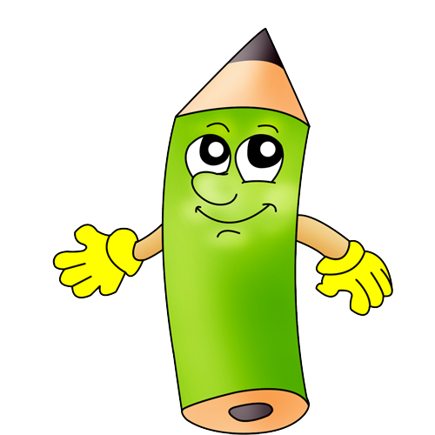
Отгадайте имя гостя нашего урока
Р | 58+32
Д | 48-13
Н | 80-16
И | 35+15
Ш | 20+19
К | 50+13
А | 60-12
63 | 48 | 90 | 48 | 64 | 35 | 48 | 39 | 50 | 63
К
А
Р
А
Н
Д
А
Ш
И
К

Slide 7
Тема урока
ОТРЕЗОК.
ПРЯМАЯ.
ЛУЧ.

Slide 8
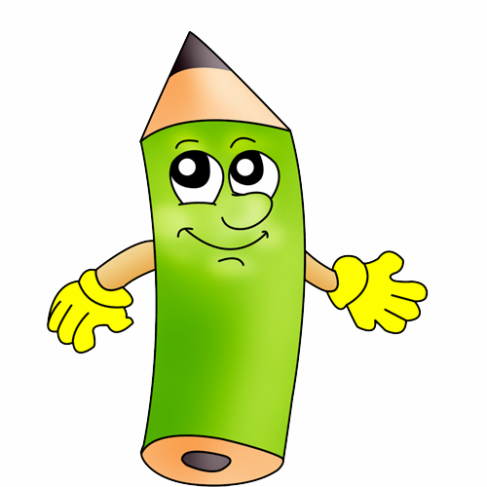
Задание № 6, с. 8
- прямые
- отрезки
- лучи

Slide 9
Задание № 2, с. 7
С
М
К
CK
MA
А
N
D
DN

Slide 10
Задание № 3, с. 7
Прав ли Смайлик?
В
А
А
А
В
В
Прямая АВ
Отрезок АВ
Луч АВ
Где же я ошибся?

Slide 11
Задание № 4, с. 7
Найдите пересекающиеся лучи
А
S
F
В
М
D
E
N
С
К

Slide 12
Задание № 7, с. 8
?, на 8 кг
больше
56 кг
180 кг
?
Проверка решения
56+8=64 (кг)- продали во II день.
2) 56+64=120 (кг)- продали за 2 дня.
3) 180-120=60 (кг)
Ответ: за III день продали 60 кг винограда.

